Slide 1
Curso: Python para todos
Instructor: Franco Fabián
Nivel Básico
Agosto del 2022

Slide 2
Índice
Introducción
Condicionales
Funciones
Bucles e iteraciones
Librería Pandas

Slide 3
Introducción

Slide 4
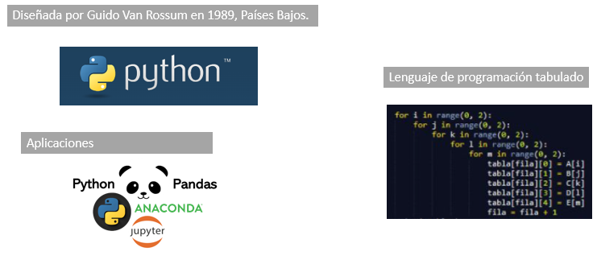
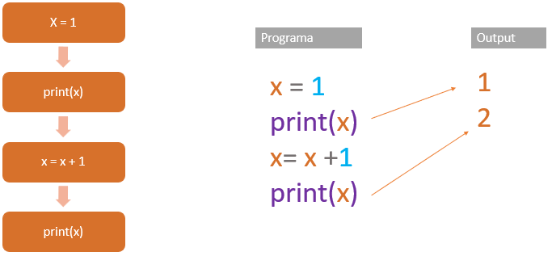
Puntos revisados
Python 3.10.2
Secuencia

Slide 5
Palabras reservadas
False
None
True
and
as
assert
break
class
if
def
del
elif
else
except
return
for
from
global
try
import
in
is
lambda
while
not
or
pass
raise
finally
continue
nonlocal
with
yield

Slide 6
Condicionales

Slide 7
Condicionales
x = 4
Programa
x = 4
if x < 6:
print(‘Pequeño’)
if x > 10:
print(‘Grande’)
print(‘Fin’)
x < 6
Sí
Output:
Pequeño
Fin
No
print (‘Pequeño)
x > 10
Sí
print (‘Grande’)
No
print (‘Fin’)

Slide 8
Operadores
Python | Significado
< | Menor que
<= | Menor igual que
== | Igual que
> | Mayor
>= | Mayor igual que
!= | No igual

Slide 9

Pregunta N° 1
¿Qué se obtiene de la siguiente expresión?
x=5
if x == 5 :
print(‘Es 5')
print(‘Sigue 5’)
print(‘Aún 5')
a) Es 5
b) Es 5
Sigue 5
Aún 5
c) Aún 5
https://www.menti.com/5qumh34byn

Slide 10
Algunas comparaciones
x = 4
if x == 4:
print(‘Es igual a 4’)
if x > 3:
print(‘Es mayor a 3’)
if x >= 4:
print(‘Es mayor o igual a 4’)
if x < 5: print(‘Es menor a 5’)
if x <= 4:
print(‘Es menor o igual a 4’)
if x != 5:
print(‘Es diferente a 5’)
Output:
Es igual a 4
Es mayor a 3
Es mayor o igual a 4
Es menor a 5
Es menor o igual a 4
Es diferente a 5

Slide 11
Decisiones en una sola dirección
x = 4
print (‘Antes de 4’)
if x == 4:
print(‘Es 4’)
print(‘Todavía 4’)
print(‘Y sigue’)
print (‘Después de 4’)
print (‘Antes de 5’)
if x == 5:
print(‘Es 4’)
print(‘Todavía 4’)
print(‘Y sigue’)
print (‘Después de 5’)
Output:
Antes de 4
Es 4
Todavía 4
Y sigue
Después de 4
Antes de 5
Después de 5
x == 4
Sí
No
print (‘Es 4’)
print (‘Todavía 4’)
print (‘Y sigue’)

Slide 12
Condicionales anidadas
x < 6
Sí
x = 16
if x > 1:
print(‘Mayor a 1’)
if x < 50:
print(‘Menor que 50’)
print(‘Fin’)
No
print (‘Pequeño)
x > 10
Sí
print (‘Grande’)
No
print (‘Fin’)

Slide 13
Decisiones en dos direcciones
x = 6
x = 6
if x > 4:
print(‘Es mayor’)
else:
print(‘No es mayor’)
print(‘Fin’)
No
x > 4
Sí
print (‘No es mayor’)
print (‘Es mayor’)
print (‘Fin’)

Slide 14
Decisiones en múltiples direcciones
x = 1
Sí
x = 1
if x < 2:
print(‘Pequeño’)
elif x < 10:
print(‘Mediano’)
else:
print(‘Grande’)
print(‘Fin’)
x < 2
print (‘Pequeño’)
No
x < 10
Sí
print (‘Mediano’)
No
print (‘Grande’)
print (‘Fin’)

Slide 15
Sin else
x = 15
if x < 2:
print(‘Pequeño’)
elif x < 10:
print(‘Mediano’)
elif x < 20:
print(‘Grande’)
elif x < 40:
print(‘Muy grande’)
elif x < 100:
print(‘Enorme’)
else:
print(‘Enormísimo’)
# No else
x = 4
if x < 2:
print(‘Pequeño’)
elif x < 10:
print(‘Mediano’)
print(‘Fin’)

Slide 16

Pregunta N° 2
¿Qué se obtiene de la siguiente expresión?
x = 7
if x < 2:
print(‘Pequeño’)
elif x < 8:
print(‘Mediano’)
elif x < 10:
print(‘Grande’)
a) Pequeño
b) Mediano
c) Grande
https://www.menti.com/op8p19twwe

Slide 17
Funciones

Slide 18
¿Qué es una función
Una función es una secuencia de sentencias que realizan una operación y que reciben un nombre. Cuando se define una función, se especifica el nombre y la secuencia de sentencias
def nombre (parámetro1,parámetro2,…):
sentencia1
sentencia2
…
return valor

Slide 19
Estructura de una función
def
Programa
def algo():
print(‘Hola’)
print(‘Fun’)
algo()
print(‘Intermedio’)
algo()
algo():
Output
Hola
Fun
Intermedio
Hola
Fun
print (‘Hola’)
print (‘Fun’)
algo()
print (‘Intermedio’)
algo(‘Fin’)

Slide 20
Parámetros
Un parámetro es una variable que usamos en la definición de una función. Es un “identificador” que permite que el código de la función tenga acceso a los argumentos de una invocación de función determinada
def mifuncion(lugar):
if lugar == 1
print(‘Primer’)
if lugar == 2
print(‘Segundo’)
else:
print(‘Tercer’)
>>> mifuncion(1)
Primer
>>> mifuncion(2)
Segundo
>>> mifuncion(3)
Tercer

Slide 21

Pregunta N° 3
¿Qué se obtiene de la siguiente expresión?
def algo():
print('Hola')
print('Sábado')
a) algo
b) Sábado
c) Hola
https://www.menti.com/a7nzip7whh

Slide 22
Instrucción de return
Una función fructífera es aquella que produce un valor (return value). La instrucción return finaliza la ejecución de la función y devuelve el resultado de la función.
def mifuncion(lugar):
if lugar == 1
return ‘Primer’
if lugar == 2
return ‘Segundo’
else:
return ‘Tercer’
>>> print(mifuncion(1),’puesto’)
Primer puesto
>>> print(mifuncion(2),’puesto’)
Segundo puesto
>>> print(mifuncion(3),’puesto’)
Tercer puesto

Slide 23

Pregunta N° 4
¿Qué línea no se va ejecutar nunca?
1 def algo():
2 print('Hola’)
3 return
4 print('Mundo’)
5 algo()
a) 2
b) 3
c) 4
https://www.menti.com/waq5gztvc1

Slide 24
Bucles e iteraciones

Slide 25
While
n = 5
Programa
n = 5:
while n>0:
print(n)
n = n – 1
print(‘Fin’)
print(n)
Output
5
4
3
2
1
Fin
0
No
n > 0
Sí
print(n)
n = n - 1
print(‘Fin’)

Slide 26
Bucle infinito
n = 5
Programa
n = 5:
while n>0:
print(‘Nunca’)
print(‘Acaba’)
print(‘Fin’)
No
n > 0
Sí
print(‘Nunca’)
print(‘Acaba’)
print(‘Fin’)

Slide 27
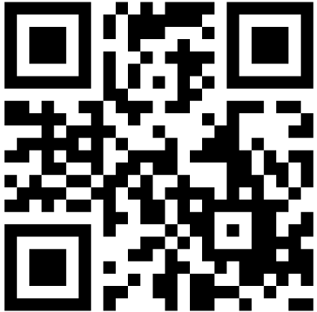
Pregunta N° 5
¿Qué tiene de malo este bucle?
n = 5
while n > 0 :
print(n)
print('Hecho')
a) Nada
b) Es infinito
c) print debe estar tabulado
https://www.menti.com/5t5ih2izg8

Slide 28
Bucle simple
Programa
for i in [5,4,3,2,1]:
print(i)
print(‘Fin’)
5
4
3
2
1
Fin
Sí
No
Realizado?
i cambia
print(‘i’)
print(‘Fin’)

Slide 29
Hallar el valor más grande
[4,10,23,18,30,77,7,5]

Slide 30
Hallar el valor más grande
Inicio -1
4 4
10 10
23 23
23 18
30 30
77 77
77 7
77 5
Final 7
mayor=-1
print(‘Inicio’,mayor)
for numero in [4,10,23,18,30,77,7,5]:
if numero > mayor:
mayor=numero
print(mayor,numero)
print(‘Fin’,mayor)

Slide 31
Contar con un bucle
Inicio 0
1 4
2 10
3 23
4 18
5 30
6 77
7 7
8 5
Final 8
contar=0
print(‘Inicio’,contar)
for numero in [4,10,23,18,30,77,7,5]:
contar = contar + 1
print(contar,numero)
print(‘Fin’,contar)

Slide 32
Sumar con un bucle
Inicio 0
4 4
14 10
37 23
55 18
85 30
162 77
169 7
174 5
Final 174
sumar=0
print(‘Inicio’,sumar)
for numero in [4,10,23,18,30,77,7,5]:
sumar = sumar + numero
print(sumar,numero)
print(‘Fin’,sumar)

Slide 33
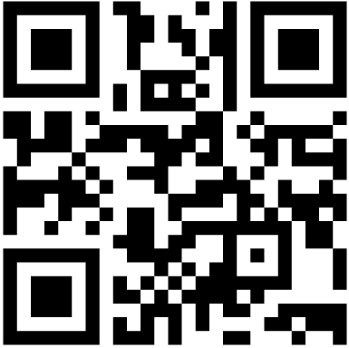
Pregunta N° 6
¿Cuál es la variable de iteración?
amigos = ['Luis', 'Nora', 'Mou']
for amigo in amigos :
print('Feliz día:', amigo)
print('Fin')
a) amigos
b) for
c) amigo
https://www.menti.com/ijf8prpvao

Slide 34
Hallar el promedio con un bucle
Inicio 0 0
4 1 4
14 2 10
37 3 23
55 4 18
85 5 30
162 6 77
169 7 7
174 8 5
Final 8 174 21.75
contar=0
sumar=0
print(‘Inicio’,contar,sumar)
for numero in [4,10,23,18,30,77,7,5]:
contar=contar+1
sumar = sumar + numero
print(sumar,contar,numero)
print(‘Fin’,contar,sumar,sumar/contar)

Slide 35
Filtrar con un bucle
print(‘Inicio’)
for numero in [4,10,23,18,30,77,7,5]:
if numero > 20:
print(‘Número grande’,numero)
print(‘Fin’)
Inicio
Número grande 23
Número grande 30
Número grande 77
Fin

Slide 36
Búsqueda de un valor usando un boolean
Inicio False
False 4
False 10
False 23
False 18
True 30
True 77
True 7
True 5
Fin True
busqueda = False
print(‘Inicio’,busqueda)
for numero in [4,10,23,18,30,77,7,5]:
if numero == 30:
busqueda=True
print(busqueda,numero)
print(‘Fin’,busqueda)

Slide 37
Hallar el valor más pequeño
mayor=-1
print(‘Inicio’,mayor)
for numero in [4,10,23,18,30,77,7,5]:
if numero > mayor:
mayor=numero
print(mayor,numero)
print(‘Fin’,mayor)

Slide 38
Hallar el valor más pequeño
menor = None
print(‘Inicio’)
for numero in [4,10,23,18,30,77,7,5]:
if menor is None:
menor=numero
elif numero < menor:
menor=numero
print(menor,numero)
print(‘Fin’,menor)
Inicio
4 4
4 10
4 23
4 18
4 30
4 77
4 7
4 5
Fin 4

Slide 39

Pregunta N° 7
Diseñar un programa que calcule el promedio de horas trabajas en un semana. Dar la respuesta
Horas trabajadas = [10,8,9,7,10]
a) 8.8
b) 8.5
c) 8.2
https://www.menti.com/8xh8mzx1cp

Slide 40

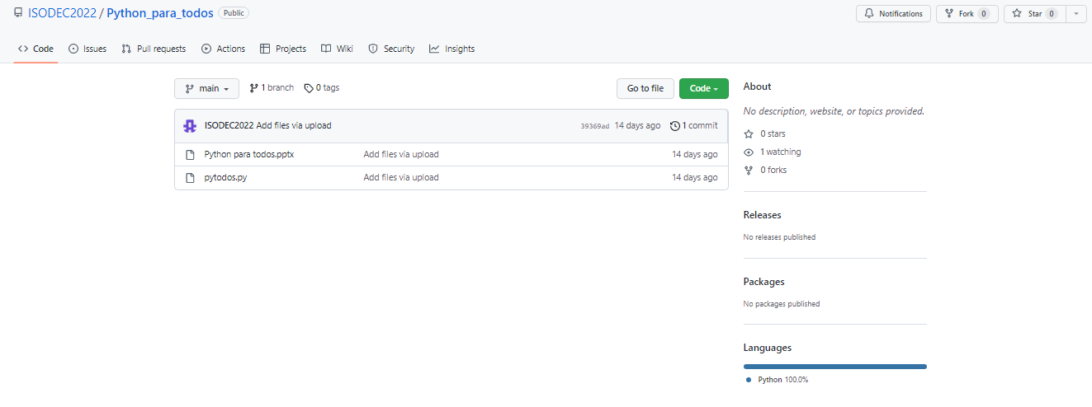
Enlace Github
https://github.com/ISODEC2022/Python_para_todos.git

Slide 41
